Slide 1
과목_학년학기_단원 | suhi_p_0301_03
차시명 | 06 나눗셈의 몫을 곱셈식으로 구해 볼까요
파일명 | suhi_p_0301_03_0006
검토 | 담당
수학팀 | 김윤희
문서 HISTORY
번호 | 버전 | 문서 작성일 | 내용 비고 | 작성자 (내선번호) | 검토자
1 | V 1.0 | 2022.01.23 | 문서 발생 | 유청훈
2 | V 1.0 | 2022.02.15 | 1차 검수 |  | 김윤희
3 | V 2.0 | 2022.02.17 | 수정 |  | 오승태
4 | V 2.0 | 2022.02.17 | 2차 검수 |  | 김예림
5
6
7
8
9
10
11

Slide 2
학습 단계 | 파일명 | 페이지 정보 | 프레임 수 | 자료 형태 (동영상, 애니메이션, 노래)
 | suhi_p_0301_03_0006.html | 수학 익힘 44~45쪽 | 1 | Html5
총 프레임 수 |  |  | 1

Slide 3

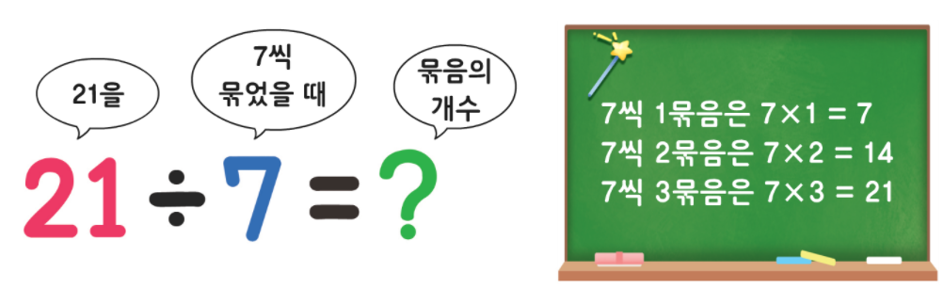
3-1
3. 나눗셈
suhi_p_0301_03_0006
06 나눗셈의 몫을 곱셈식으로 구해 볼까요
Θ Description & Function
나눗셈의 몫을 곱셈식으로 구해 볼까요 │ 44~45쪽
개념 정리
1
2
3
4
5
7씩
묶었을 때
묶음의
개수
21을
7씩 1묶음은 7×1=7
7씩 2묶음은 7×2=14
7씩 3묶음은 7×3=21
삽화 파일명 | content.png (텍스트 지우고 새로 써 주세요.) 수학(박) 3-1 지도서\app\resource\contents_sub\lesson03\ops\ms_lesson03\images\ms_31_3_05_01_01

Slide 4


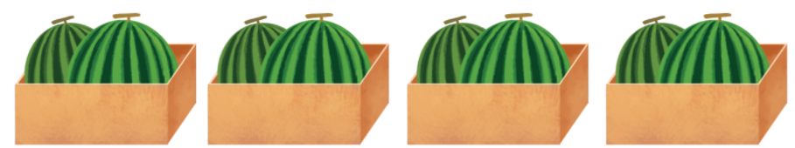





3-1
3. 나눗셈
suhi_p_0301_03_0006
06 나눗셈의 몫을 곱셈식으로 구해 볼까요
Θ Description & Function
나눗셈의 몫을 곱셈식으로 구해 볼까요 │ 44~45쪽
풀 팝업창(다음 슬라이드)
풀이 확인 팝업창(#1 풀 팝업창 다음 슬라이드)
답 칸 클릭하면 답 나타남. 정답 확인 버튼은 정답 가리기로 토글 됨.
개념 정리
1
2
3
4
5
안에 알맞은 수를 써넣으세요.
8
÷
2
2
×
=
=
4
8
4
#1
#2
#3
삽화 파일명 | bg.png 수학(박) 3-1 지도서\app\resource\contents_sub\lesson03\ops\ms_lesson03\images\ms_31_3_05_02_01

Slide 5



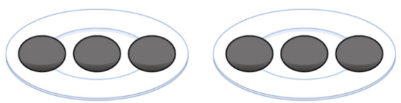

3-1
3. 나눗셈
suhi_p_0301_03_0006
06 나눗셈의 몫을 곱셈식으로 구해 볼까요
Θ Description & Function
<쌍둥이 문제 버튼 클릭 시 나타나는 화면>
활동지 다운로드 버튼. 다운로드 되는 파일은 (3-1-3)수학익힘쌍둥이_06차시.hwp
답 칸 클릭하면 답 나타남. 정답 확인 버튼은 정답 가리기로 토글 됨.
안에 알맞은 수를 써넣으세요.
×
=
6
÷
3
3
2
6
=
2
#1
#2
삽화 파일명 | bg_popup_more.png 수학(박) 3-1 지도서\app\resource\contents_sub\lesson03\ops\ms_lesson03\images\ms_31_3_05_02_01

Slide 6
3-1
3. 나눗셈
suhi_p_0301_03_0006
06 나눗셈의 몫을 곱셈식으로 구해 볼까요
Θ Description & Function
나눗셈의 몫을 곱셈식으로 구해 볼까요 │ 44~45쪽
< 풀이 확인 클릭 시 나타나는 화면>
개념 정리
1
2
3
4
5
안에 알맞은 수를 써넣으세요.
풀이
÷
2
4
×
=
8
=
2
4
8
수박이 한 상자에 2통씩 4상자가 있습니다.
×
=
2
4
8
8
÷
2
=
4

Slide 7

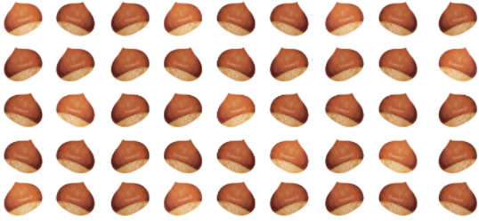
3-1
3. 나눗셈
suhi_p_0301_03_0006
06 나눗셈의 몫을 곱셈식으로 구해 볼까요
Θ Description & Function
나눗셈의 몫을 곱셈식으로 구해 볼까요 │ 44~45쪽
풀 팝업창(다음 슬라이드)
풀이 확인 팝업창
답 칸 클릭하면 답 나타남. 정답 확인 버튼은 정답 가리기로 토글 됨.
개념 정리
1
2
3
4
5
밤 45개를 한 명에게 9개씩 주려고 합니다. 몇 명에게 나누어 줄 수 있는지 구해 보세요.
9
×
=
45
5
밤의 수를 곱셈식으로 나타내면 입니다.
5
밤을 한 명에게 9개씩 주면 명에게 나누어 줄 수 있습니다.
45
9
=
÷
5
#1
#3
#2
삽화 파일명 | img_01_01.png 수학(박) 3-1 지도서\app\resource\contents_sub\lesson03\ops\ms_lesson03\images\ms_31_3_05_03_01

Slide 8
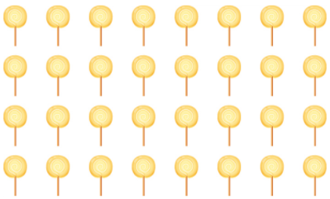
3-1
3. 나눗셈
suhi_p_0301_03_0006
06 나눗셈의 몫을 곱셈식으로 구해 볼까요
Θ Description & Function
<쌍둥이 문제 버튼 클릭 시 나타나는 화면>
활동지 다운로드 버튼. 다운로드 되는 파일은 (3-1-3)수학익힘쌍둥이_06차시.hwp
4. 답 칸 클릭하면 답 나타남. 정답 확인 버튼은 정답 가리기로 토글 됨.
#2
사탕 32개를 한 명에게 8개씩 주려고 합니다. 몇 명에게 나누어 줄 수 있는지 구해 보세요.
8
×
=
32
4
사탕의 수를 곱셈식으로 나타내면 입니다.
4
사탕을 한 명에게 8개씩 주면 명에게 나누어 줄 수 있습니다.
32
8
=
÷
4
#3
#4
삽화 파일명 | pop_img_01_01.png 수학(박) 3-1 지도서\app\resource\contents_sub\lesson03\ops\ms_lesson03\images\ms_31_3_05_03_01

Slide 9
3-1
3. 나눗셈
suhi_p_0301_03_0006
06 나눗셈의 몫을 곱셈식으로 구해 볼까요
Θ Description & Function
나눗셈의 몫을 곱셈식으로 구해 볼까요 │ 44~45쪽
< 풀이 확인 클릭 시 나타나는 화면>
개념 정리
1
2
3
4
5
곱셈식을 완성하고 물음에 답하세요.
풀이
밤이 9개씩 5줄 있으므로 곱셈식으로 나타내면 9×5＝45입니다. 밤을 한 명에게 9개씩 주면 5명에게 나누어 줄 수 있습니다.
×
=
9
5
45
×
=
45
9
5
밤의 수를 곱셈식으로 나타내면 입니다.
5
밤을 한 명에게 9개씩 주면 명에게 나누어 줄 수 있습니다.
÷
9
5
9
=
45
=
45
÷
5

Slide 10





3-1
3. 나눗셈
suhi_p_0301_03_0006
06 나눗셈의 몫을 곱셈식으로 구해 볼까요
Θ Description & Function
나눗셈의 몫을 곱셈식으로 구해 볼까요 │ 44~45쪽
풀 팝업창(다음 슬라이드)
한 번 더! 팝업창(#1 풀팝업창 다음 슬라이드)
정오답 소스. X는 클릭하면 나타났다가 사라짐.
풀이 확인 팝업창(#2 한 번 더! 다음 슬라이드)
정답 확인 클릭하면 O 표시 나타남. 정답 확인 버튼은 정답 가리기로 토글 됨.
개념 정리
1
2
3
4
5
15÷3의 몫을 구할 수 있는 곱셈식을 찾아 표 하세요.
#3
×
=
×
=
×
=
3
4
12
3
5
15
3
6
18
#1
#2
#4
#5

Slide 11
3-1
3. 나눗셈
suhi_p_0301_03_0006
06 나눗셈의 몫을 곱셈식으로 구해 볼까요
Θ Description & Function
<쌍둥이 문제 버튼 클릭 시 나타나는 화면>
정오답 소스. X는 클릭하면 나타났다가 사라짐.
활동지 다운로드 버튼. 다운로드 되는 파일은 (3-1-3)수학익힘쌍둥이_06차시.hwp
정답 확인 클릭하면 O 나타남. 정답 확인 버튼은 정답 가리기로 토글 됨.
27÷9의 몫을 구할 수 있는 곱셈식을 찾아 표 하세요.
#1
×
=
×
=
×
=
9
3
27
9
4
36
9
5
45
#2
#3

Slide 12

3-1
3. 나눗셈
suhi_p_0301_03_0006
06 나눗셈의 몫을 곱셈식으로 구해 볼까요
Θ Description & Function
<한 번 더! 버튼 클릭 시 나타나는 화면>
정오답 소스. X는 클릭하면 나타났다가 사라짐.
활동지 다운로드 버튼. 다운로드 되는 파일은 (3-1-3)수학익힘쌍둥이_06차시.hwp
정답 확인 클릭하면 O 나타남. 정답 확인 버튼은 정답 가리기로 토글 됨.
4×9=36을 보고 만들 수 있는 나눗셈식을 모두 찾아 표 하세요.
#1
÷
=
÷
=
÷
=
36
4
9
36
6
6
36
9
4
#2
#3

Slide 13
3-1
3. 나눗셈
suhi_p_0301_03_0006
06 나눗셈의 몫을 곱셈식으로 구해 볼까요
Θ Description & Function
나눗셈의 몫을 곱셈식으로 구해 볼까요 │ 44~45쪽
< 풀이 확인 클릭 시 나타나는 화면>
개념 정리
1
2
3
4
5
15÷3의 몫을 구할 수 있는 곱셈식을 찾아 표 하세요.
풀이
×
=
×
=
×
=
3
4
12
3
5
15
3
6
18
3과 곱해서 15가 되는 수는 5이므로 몫을 구할 때 필요한 곱셈식은
3×5=15입니다.

Slide 14

3-1
3. 나눗셈
suhi_p_0301_03_0006
06 나눗셈의 몫을 곱셈식으로 구해 볼까요
Θ Description & Function
나눗셈의 몫을 곱셈식으로 구해 볼까요 │ 44~45쪽
풀 팝업창(다음 슬라이드)
풀이 확인 팝업창(#1 풀 팝업창 다음 슬라이드)
답 칸 클릭하면 답 나타남. 정답 확인 버튼은 정답 가리기로 토글 됨.
개념 정리
1
2
3
4
5
72÷8의 몫을 구하기 위해 필요한 곱셈식을 쓰고 몫을 구해 보세요.
÷
=
8
8
9
×
9
=
72
72
#1
#2
#3

Slide 15
3-1
3. 나눗셈
suhi_p_0301_03_0006
06 나눗셈의 몫을 곱셈식으로 구해 볼까요
Θ Description & Function
<쌍둥이 문제 버튼 클릭 시 나타나는 화면>
활동지 다운로드 버튼. 다운로드 되는 파일은 (3-1-3)수학익힘쌍둥이_06차시.hwp
답 칸 클릭하면 답 나타남. 정답 확인 버튼은 정답 가리기로 토글 됨.
48÷6의 몫을 구하기 위해 필요한 곱셈식을 쓰고 몫을 구해 보세요.
÷
=
6
6
8
×
8
=
48
48
#1
#2

Slide 16
3-1
3. 나눗셈
suhi_p_0301_03_0006
06 나눗셈의 몫을 곱셈식으로 구해 볼까요
Θ Description & Function
나눗셈의 몫을 곱셈식으로 구해 볼까요 │ 44~45쪽
< 풀이 확인 클릭 시 나타나는 화면>
개념 정리
1
2
3
4
5
72÷8의 몫을 구하기 위해 필요한 곱셈식을 쓰고 몫을 구해 보세요.
풀이
÷
=
8
8
9
×
9
=
72
72
8단 곱셈구구에서 곱이 72인 곱셈식을 찾으면 8×9=72이므로 72÷8=9입니다.

Slide 17


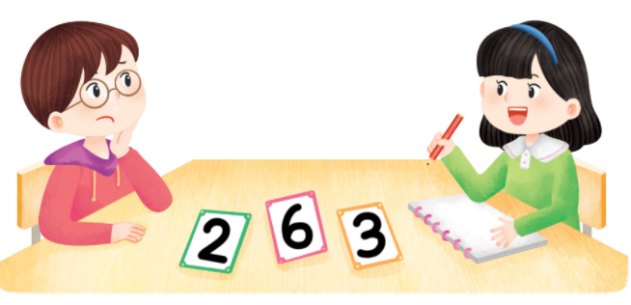
3-1
3. 나눗셈
suhi_p_0301_03_0006
06 나눗셈의 몫을 곱셈식으로 구해 볼까요
Θ Description & Function
나눗셈의 몫을 곱셈식으로 구해 볼까요 │ 44~45쪽
풀 팝업창(다음 슬라이드)
풀이 확인 팝업창(#1 풀 팝업창 다음 슬라이드)
답 칸 클릭하면 답 나타남. 정답 확인 버튼은 정답 가리기로 토글 됨.
개념 정리
1
2
3
4
5
세 장의 수 카드를 한 번씩만 사용하여 곱셈식을 만들고, 곱셈식을 이용하여 나누는 수가 3인 나눗셈의 몫을 구해 보세요.
2
#1
#2
#3
삽화 파일명 | bg.png 수학(박) 3-1 지도서\app\resource\contents_sub\lesson03\ops\ms_lesson03\images\ms_31_3_05_06_01

Slide 18

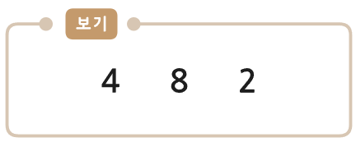
3-1
3. 나눗셈
suhi_p_0301_03_0006
06 나눗셈의 몫을 곱셈식으로 구해 볼까요
Θ Description & Function
<쌍둥이 문제 버튼 클릭 시 나타나는 화면>
깜짝 문제 약물 사용하여 텍스트 변경
2. 소발문 블릿 추가
3. 활동지 다운로드 버튼. 다운로드 되는 파일은 (3-1-3)수학익힘쌍둥이_06차시.hwp
4. 답 칸 클릭하면 답 나타남. 정답 확인 버튼은 정답 가리기로 토글 됨.
의 수를 한 번씩만 사용하여 곱셈식을 만들고, 곱셈식을 이용하여 나누는 수가 4인 나눗셈의 몫을 구해 보세요.
#2
4
8
2
2
#3
#4

Slide 19
3-1
3. 나눗셈
suhi_p_0301_03_0006
06 나눗셈의 몫을 곱셈식으로 구해 볼까요
Θ Description & Function
나눗셈의 몫을 곱셈식으로 구해 볼까요 │ 44~45쪽
< 풀이 확인 클릭 시 나타나는 화면>
개념 정리
1
2
3
4
5
세 장의 수 카드를 한 번씩만 사용하여 곱셈식을 만들고, 곱셈식을 이용하여 나누는 수가 3인 나눗셈의 몫을 구해 보세요.
풀이
수 카드를 한 번씩만 사용하여 만들 수 있는 곱셈식은 3×2＝6 또는 2×3＝6입니다.
×
=
3
2
6
6
÷
3
2
=
2
이므로 나누는 수가 3인 나눗셈의 몫은 2입니다.

